Slide 1
사내 게시판
개인 프로젝트 팀

Slide 2
목차
프로젝트 소개
팀원 소개
개발환경
프로젝트 제공기능
시스템 프로세스
ERD
화면 설명

Slide 3
1. 프로젝트 소개
수업 후 배운 내용을 실무차원 적용
중요 기술 활용
현 프로젝트 기반 팀 프로젝트 적용

Slide 4
2. 팀원 소개
팀원 | 담당 기능
안도건 | 로그인(로그인, 로그아웃, 아이디 찾기, 비밀번호 찾기) 사원 관리(입력, 조회, 수정, 삭제) 부서 관리(입력, 조회, 수정, 삭제) 게시판(입력, 조회, 수정, 삭제, 댓글)

Slide 5










3. 개발환경

Slide 6
4. 프로젝트 제공기능
대분류 | 기능 | 상세
로그인 | 로그인 | ID, PW 동일시 로그인
 | 로그아웃 | 해당 게시판 조회 불가
 | 아이디 찾기 | 전화번호, E-Mail 동일시 제공
 | 비밀번호 찾기 | ID, E-Mail 동일시 E-Mail로 신규랜덤PW 제공
사원 관리 | 입력 | ID, PW, 이름, 전화번호, E-Mail, 개인사진 입력
 | 조회 | 개인 조회, 목록 조회
 | 수정 | PW, 이름, 전화번호, E-Mail, 개인사진 수정
 | 삭제 | Status 처리 삭제
부서 관리 | 입력 | 부서코드, 부서명, 부서장, 부서 대표 전화 입력
 | 조회 | 개인 조회, 목록 조회
 | 수정 | 부서명, 부서장, 부서 대표 전화 수정
 | 삭제 | Status 처리 삭제
게시판 | 입력 | 번호(Seq), 작성자, 제목, 내용, 날짜, 댓글(Ref, ReStep, ReLevel)
 | 조회 | 댓글(Ref, ReStep, ReLevel) 고려 조회, 조회수
 | 수정 | 작성자, 제목, 내용
 | 삭제 | 상위 게시글 삭제시 댓글도 삭제

Slide 7

5. 시스템 프로세스
사원
로그인/로그아웃
아이디 찾기
비밀번호 찾기
검색
키워드
게시판
게시글 작성
게시글 수정
게시글 삭제
관리자
직원등록
부서등록
공지사항

Slide 8
6. ERD

Slide 9

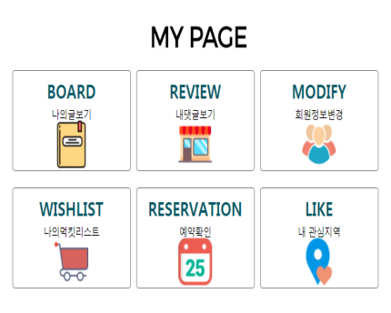
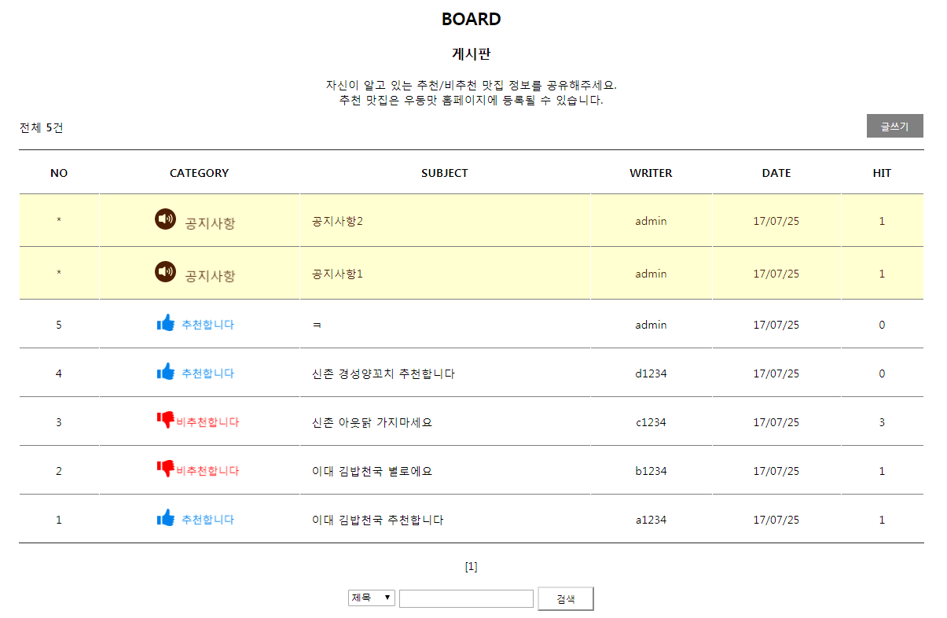

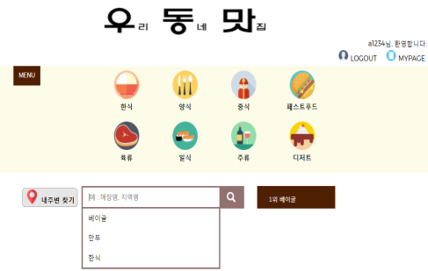
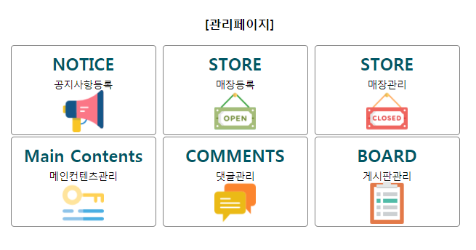
7. 화면 설명
01
03
게시판
/공지사항
부서/사원관리
02
04
게시판 검색
관리자

